Slide 1
Устная работа
Последовательность (х_{n}) задана формулой: х_{n} =n².
Какой номер имеет член этой последовательности, если он равен
144? 225? 100?
12 15 10
Являются ли членами этой последовательности числа 48? 49? 169?
О последовательности (u_{n}) известно, что
u₁=2, u_{n+1}=3u_{n}+1 .
Как называется такой способ задания последовательности?
Найдите первые четыре члена этой последовательности.
Рекуррентный способ.
u₁=2
u₂=3u₁+1=7
u₃=3u₂+1=22
u₄=3u₃+1 =67

Slide 2


О последовательности (a_{n}) известно, что a_{n}=(n-1)(n+4)
Как называется такой способ задания последовательности?
Найдите n, если a_{n}=150 ?
Заметим, что в формуле n-ого члена множители отличаются друг от друга на 5.
150=(n-1)(n+4)
150=10·15
n=11

Slide 3
В тетрадях
В арифметической прогрессии четные члены оказались затёрты: 3, …, 7, …, 13…
Можно ли восстановить утраченные числа?
Заметим, что a₃=a₁+2d, a₅=a₃+2d, a₇=a₅+2d и т.д.
Тогда d=(a_{n+2}-a_{n}):2, то есть d=2.
Искомая последовательность
3, 5, 7, 9, 13, 15, …
Можно ли найти пропущенные члены последовательности, не вычисляя разности?

Slide 4
Характеристическое свойство
арифметической прогрессии
Пусть a_{n} – искомый член последовательности. Воспользуемся тем, что разность между соседними членами последовательности постоянна:
a_{n}-a_{n-1}=a_{n+1}-a_{n},
2a_{n}=a_{n-1}+a_{n+1},
a_{n}=(a_{n-1}+a_{n+1}):2
http://fcior.edu.ru/card/1997/opredelenie-arifmeticheskoy-progressii-svoystvo-arifmeticheskoy-progressii-i1.html

Slide 5
Самостоятельная работа. Заполнить пропуски в таблице.
Вариант 1.
Вариант 2.
a₁ | d | a₆
10 | 4
-2 |  | 53
2 | 9,6
a₁ | d | a₆
-35 | 5
7 |  | 62
-3 | 6

Slide 6
Самостоятельная работа.
проверим
Вариант 1.
Вариант 2.
a₁ | d | a₆
10 | 4 | 30
-2 | 11 | 53
2 | 9,6 | 50
a₁ | d | a₆
-35 | 5 | -10
7 | 11 | 62
-3 | 6 | 33

Slide 7
Япония – островное государство. Поэтому основу японской национальной кухни составляют блюда из морепродуктов.
Экскурс в географию
м
49
№ | Задание | БУКВА
1 | В арифметической прогрессии 12-й член равен 17, а разность равна 2. Найдите ее первый член.
2 | В арифметической прогрессии первый член равен 7, десятый равен -11. Найдите разность этой прогрессии.
3 | В арифметической прогрессии первый член равен 12.2, разность равна 0.4. Найдите номер члена этой прогрессии равного 30.6.
4 | Сумма второго и третьего членов арифметической прогрессии равна 20, а разность равна 2. Найдите ее первый член.
У
-2
А
2
И
7
Ш
47
Суши - рисовые котлетки, пропитанные соусом, на которые сверху положены кусочки сырой рыбы или креветки.
С -5

Slide 8
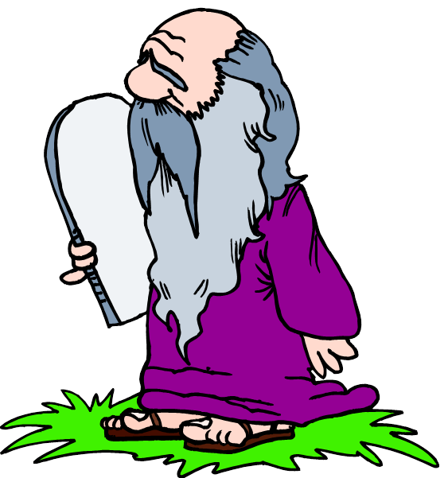
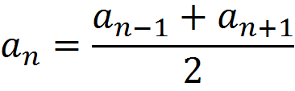
Основные формулы:
Рекуррентный способ задания арифметической прогрессии a_{n+1}=a_{n}+d
Разность прогрессии d=a_{n+1}-a_{n}
Формула n-ого члена a_{n}=a₁+d(n-1)
Характеристическое свойство

Slide 9

2,5
4
14
6
7

